Slide 1
Úvod do výuky češtiny jako druhého/cizího jazyka
Linda Doleží
Přednáška 5

Slide 2
Certifikovaná zkouška (CCE UJOP)
Certifikovaná zkouška z češtiny pro cizince (CCE)
od 16 let
úrovně A1, A2, B1, B2 a C1
může být podmínkou pro přijetí k vysokoškolskému studiu (úroveň A2–C1 podle konkrétní fakulty či ústavu, případně oboru)

Slide 3
Zkouška z českého jazyka pro trvalý pobyt v ČR
Zkouška z českého jazyka pro trvalý pobyt v ČR
Úroveň A1 (A2)
Česká republika zavedla od 1. ledna 2009 jazykové zkoušky pro žadatele o trvalý pobyt na základě novelizace zákona č. 326/1999 Sb., o pobytu cizinců na území ČR, přičemž následně byl určen obsah zkoušky vyhláškou MŠMT č. 348/2008, jež stanovila pro zkoušku úroveň A1 SERR. O dva roky později Usnesení vlády České republiky ze dne 9. února 2011 č. 99 stanovilo, že stát se bude zasazovat o zvýšení referenční úrovně A1 na úroveň A2.

Slide 4
Informační video – trvalý pobyt
https://www.youtube.com/watch?v=URDz72CDMbg

Slide 5
Cvejnová a kol. (2014)
CVEJNOVÁ, J. a kol. Referenční popis češtiny pro účely zkoušky z českého jazyka pro trvalý pobyt v ČR – úrovně A1, A2, Praha: NÚV, 2014.
Referenční popisy šeštiny (A1-B2) jsou zaměřeny na češtinu jako cizí jazyk a neodpovídají v dostatečné míře potřebám zkoušek pro migranty – čeština jako druhý jazyk.
Předkládaný materiál se tedy vztahuje na češtinu jako druhý jazyk na rozdíl od předcházejících popisů. V této souvislosti je třeba uvést, že označení čeština jako druhý jazyk začalo mít smysl v případě češtiny až po roce 2000, kdy se na území České republiky začali migranti trvaleji usazovat. Je tedy zřejmé, že první popisy referenčních úrovní nemohly tento aspekt brát v potaz.

Slide 6
Cvejnová et al. (2016)
Připravte se s námi na zkoušku z českého jazyka pro trvalý pobyt v ČR. Nový formát testu A1. NÚV, Praha.
http://trvaly-pobyt.cestina-pro-cizince.cz/uploads/Dokumenty/Pripravte_se_s_nami_web_2016.pdf

Slide 7
Zkouška z českého jazyka pro trvalý pobyt v České republice byla iniciována novelizací zákona o pobytu cizinců č. 326/1999 z roku 2009. Cílem této jazykové zkoušky je prověřit, zda uchazeč/ka o povolení k trvalému pobytu v ČR dosáhl/a v českém jazyku úrovně A1 Společného evropského referenčního rámce pro jazyky, a to na základě testování čtyř základních řečových dovedností.
Uvedená zkouška nevychází z konkrétního výukového programu, ale pouze prověřuje, zda přísluš- ný/příslušná uchazeč/uchazečka je ve čtyřech řečových dovednostech − čtení, poslech, psaní a mluvení − na úrovni A1 ve smyslu publikace autorů CVEJNOVÁ, J. a kol. Referenční popis češtiny pro účely zkoušky z českého jazyka pro trvalý pobyt v ČR – úrovně A1, A2, Praha: NÚV, 2014, nebo zda této úrovně dosud nedosáhl/a.

Slide 8
Uchazeči se mohou na uvedenou zkoušku připravit v zásadě třemi způsoby: a) individuálně bez pomoci lektora, b) individuálně s pomocí lektora, c) ve specificky zaměřeném jazykovém kurzu. K přípravě na zkoušku byla Národním ústavem pro vzdělávání vydána brožura s modelovou verzí zkoušky, která je k dispozici každému uchazeči, který se ke zkoušce přihlásí. Interaktivní modelová zkouška pro uchazeče je dále k dispozici na webových stránkách http://trvaly-pobyt.cestina-pro-cizince.cz. Pro potřeby učitelů v jazykových kurzech byla vytvořena Metodika přípravy ke zkoušce z českého jazyka pro žadatele o trvalý pobyt (úroveň A1), která je široké učitelské veřejnosti rovněž přístupná na uvedených webových stránkách zkoušky.
Na základě výzkumu, který NÚV provedl v roce 2015, se ukázalo, že učitelé a pracovníci neziskových organizací velmi kladně hodnotí praktické učební materiály ke zkoušce A1 vydané v předchozích letech. Z tohoto důvodu se autorský kolektiv rozhodl navázat na získané zkušenosti a připravit nové vydání příručky k verzi zkoušky z českého jazyka pro trvalý pobyt, která začala být užívána od roku 2016.

Slide 9
Zkouška z českého jazyka pro účely udělování státního občanství České republiky
Úroveň B1
Jazyková zkouška + zkouška z českých reálií
Modelové varianty
cvičné testy: PEČENÝ, P. a kol.: Připravujeme se k certifikované zkoušce z češtiny: úroveň B1 (CCE–B1). Praha: Karolinum, 2013.

Slide 10
http://obcanstvi.cestina-pro-cizince.cz/uploads/Informace_pro_kandidaty.pdf

Slide 11
Learn Czech Online – instruktážní videa k jednotlivým kompetencím

Slide 12
Obsah zkoušky z českých reálií
Obsah zkoušky z českých reálií
Předpokladem pro vykonání zkoušky z českých reálií je dosažení jazykové úrovně B1 (samostatný uživatel jazyka) Společného evropského referenčního rámce pro jazyky.
Test z českých reálií ověřuje znalosti z následujících oblastí: Občanský základ, Základní geografické informace o České republice, Základní historické a kulturní informace o České republice. Rozsah znalosti českých reálií odpovídá rozsahu znalosti základního vzdělávání podle Rámcového vzdělávacího programu pro základní vzdělávání s přesahy ke znalostem nezbytných pro každodenní život dospělého občana. Detailnější vymezení 30 témat zkoušky z českých reálií je součástí tzv. specifikací. Každé téma je v testu zastoupeno 1 testovou úlohou. Testové úlohy pro zkoušku z českých reálií jsou vybírány pouze z Databanky testových úloh. Kandidát má tedy možnost se před konáním zkoušky seznámit se všemi 300 testovými úlohami včetně jejich správného řešení. Testové úlohy mohou být s ohledem na změny skutečnosti průběžně aktualizovány. Konkrétní ukázkou zkoušky z českých reálií je interaktivní modelový test.
Pass – 60 %

Slide 13
Databanka testových úloh
http://obcanstvi.cestina-pro-cizince.cz/?p=databanka-testovych-uloh-z-ceskych-realii&hl=cs_CZ

Slide 14
Výkladový slovník (Michaela Straková Tomášová, Daniel Křivánek, Lukáš Vaňous, 2016)
Výkladový slovník k testovým úlohám z českých reálií je doplňkem Databanky testových úloh z českých reálií a má sloužit jako studijní pomůcka pro žadatele o státní občanství České republiky, kteří se připravují na zkoušku z českých reálií. Slovník obsahuje hesla s výrazy, které jsou použity v jednotlivých tes- tových úlohách a přesahují jazykovou úroveň B1 podle Společného evropského referenčního rámce pro jazyky (SERR). Ačkoliv žadatelé o státní občanství ČR mají ovládat český jazyk na úrovni B1 podle SERR, bylo třeba při tvorbě některých testových úloh z českých reálií tuto úroveň překročit.

Slide 15
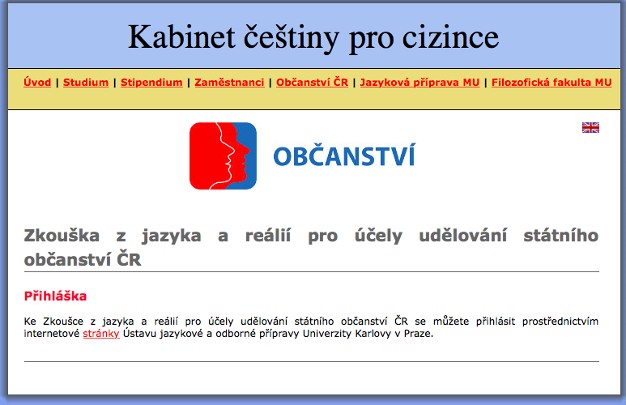
Zkušební místa
Jihomoravský kraj – Kabinet češtiny pro cizince, FF MU

Slide 16
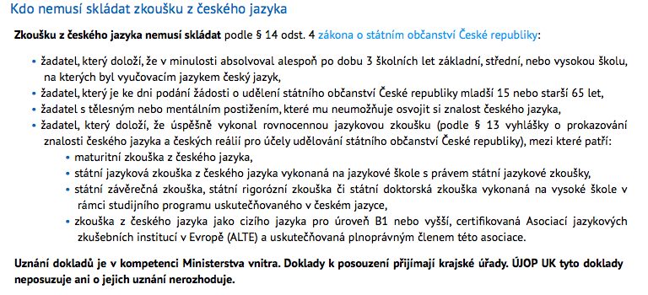
Kdo nemusí?

Slide 17
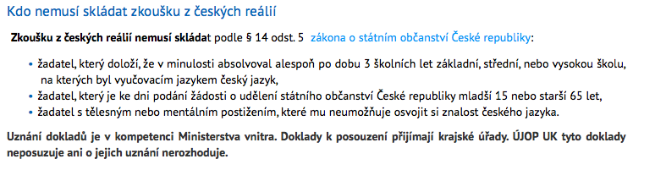

Slide 18
Ukázky
http://jitkapourova.cz/wp-content/uploads/2016/07/P%C5%99%C3%ADprava-na-p%C5%99ij%C3%ADmac%C3%AD-pohovor-na-V%C5%A0CHT_Buslaev-G_2016_03_07.wav
http://jitkapourova.cz/wp-content/uploads/2016/07/P%C5%99%C3%ADprava-na-p%C5%99ij%C3%ADmac%C3%AD-pohovor-na-V%C5%A0CHT_Pu%C5%A1kin-A_2016_02_22.wav

Slide 19
https://www.youtube.com/watch?v=2SZjPKu7RyU
https://www.youtube.com/watch?v=Z9-neyG68dU&t=93s

